Slide 1

C/C++
Version: 1.0
Tác giả:
Date of training course (automatically update
Sunday, November 8, 2026
Thời lượng: 4 hours
Giảng viên:
<Instructor title>

Slide 2
Contents
Inheritance
Polymorphisym

Slide 3
KẾ THỪA
(Inheritance)

Slide 4
Lớp cơ sở và lớp dẫn xuất
Chúng ta có thể chia các lớp thành những lớp nhỏ hơn.
Một lớp có thể được các lớp khác kế thừa các thuộc tính và phương thức
  Lớp cơ sở (Base Class)
  Lớp dẫn xuất (Derived Class)
base class
Vehicle
wheels
engine
Car
Truck
wheels
engine
trunk
wheels
engine
trailer
derived classes

Slide 5
Base Class Date
class Date
{
private:
int day, month, year; // member data
public: // member functions
Date(int d, int m, int y); // constructor
Date operator+(int days);
int operator-(Date &date);
bool LeapYear();
int DaysInMonth();
void Display();
};

Slide 6
Derived Class DateTime
class DateTime : public Date
{
private:
int hours, minutes; // bổ sung thêm member data
public: // bổ sung thêm member functions
DateTime(int d, int m, int y, int h, int mi); // constructor
void SetTime(int h, int m);
void AddMinutes(int m);
void AddHours(int h);
void Display(); // overrides Date::Display()
};

Slide 7
Derived Class DateTime ...
DateTime::DateTime(int d, int m, int y, int h, int mi)
: Date(d,m,y) , hours(h) , minutes(mi) // viện dẫn Date Constructor
{
}
void DateTime::Display()
{
Date::Display(); // gọi Display() của lớp Date
cout << ” ” << hours << ”:” << minutes;
}
void DateTime::AddHours(int h)
{
hours+=h;
if (hours > 23)
{
hours-=24;
*this++; //sử dụng toán tử ++
}
}

Slide 8
Derived Class DateTime ...
Date justdt(12,6,1998); // constructor Date
DateTime dt(13,2,1997,20,15); //constructor DateTime
dt=dt+5;
if (dt.LeapYear())
cout << ”Date is in a leapyear” << endl;
else
cout << ”Date is not in a leapyear” << endl;
dt.AddHours(2);
dt.Display(); // Display() của lớp DateTime
justdt.Display(); // Display() của lớp Date

Slide 9
Derived Class Constructors
DateTime::DateTime(int d, int m, int y, int h, int m1)
{
Date(d,m,y) ;
hours=h;
minutes=m1;
}
DateTime dt(12,4,1999,17,30);
Chương trình dịch sẽ tạo ra một đối tượng kiểu DateTime và sau đó gọi hàm tạo DateTime() để khởi tạo nó.
Hàm tạo DateTime() sẽ gọi hàm tạo Date() để khởi tạo day, month, year
Hàm tạo DateTime khởi tạo hours, minutes của chính nó.

Slide 10
Overriding Member Functions
class Date
{
public:
void Display();
};
class DateTime : public Date
{
public:
void Display(); // overrides Date::Display()
};

Slide 11
Overriding Member Function...
Khi có các hàm cùng tên và cùng danh sách tham số trong base class và derived class thì hàm trong derived class sẽ được thực hiện.
DateTime dt(12,3,2001,12,30);
dt.Display(); // Display() của DateTime
Ta có thể xác định rõ cần sử dụng member function của lớp nào.
void DateTime::Display()
{
Date::Display();
cout << ” ” << hours << ”:” << minutes;
}

Slide 12
Truy nhập vào các thành phần của lớp cơ sở
Từ khoá (Access Specifier) private, protected và public xác định khả năng truy nhập tới các thành phần của lớp cơ sở.
  private: chỉ được truy nhập trong lớp cơ sở
  protected:chỉ được truy nhập trong lớp cơ sở và lớp dẫn xuất của nó
  public: được truy nhập ở cả bên ngoài phần định nghĩa lớp.

Slide 13
Đa thừa kế
base class A
subclass
Feature A
Feature A
Feature B
Feature B
Feature C
base class B
Feature D
Feature C
Feature D

Slide 14
Đa thừa kế …
class Date
{
private:
int day, month, year;
…
};
class Time
{
private:
int hours, minutes;
…
};
class DateTime : public Date, public Time
{
public:
DateTime(int d, int m, int y, int h, int mi) : Date(d,m,y), Time(h, mi)
{};
…
};

Slide 15
Nhập nhằng trong đa thừa kế
class Date
{
void add(int days);
};
class Time
{
void add(int minutes);
};
DateTime dt(13,2,1998,23,10);
dt.add(3); // báo lỗi
dt.Date::add(4); // sử dụng của lớp Date
dt.Time::add(5); // sử dụng của lớp Time

Slide 16
Nhập nhằng trong đa thừa kế
class A { public: void F(); };
class B : public A { …};
class C : public A { …};
class D : public B, public C {};
D d;
d.F(); // không dịch
class A
class B
class C
class D

Slide 17
ĐA HÌNH
(Polymorphism)

Slide 18
Đa hình
Đa hình là một hàm có nhiều hình thức thể hiện khác nhau tùy từng hoàn cảnh cụ thể
Đa hình là một đặc trưng của ngôn ngữ lập trình hướng đối tượng
Phân loại:
  Đa hình tĩnh
  Đa hình động

Slide 19
Đa hình tĩnh
Overload một phương thức, tức là tạo ra nhiều phương thức có cùng tên nhưng khác nhau về danh sách tham số
Overrid một phương thức, tức là tạo ra một phương thức trong lớp dẫn xuất có cùng prototype với một phương thức trong lớp cơ sở.

Slide 20
Ví dụ: Overloading Function
class Mammal
{
public:
void Move() {cout << “Mamal moves 1 step”;}
void Move(int d) {cout << “Mamal moves <<d<<“ steps”;}
};
int main()
{
Mamal m;
m.Speak();
m.Speak(10);
}

Slide 21
Ví dụ: Overriding Function
class Mammal
{
public:
void Speak() {cout << “Mamal”;}
};
class Dog : public Mammal
{
public:
void Speak() {cout << “Dog”;}
};
int main()
{
Mamal m;
Dog d;
m.Speak(); // Mamal
d.Speak(); // Dog
}

Slide 22
Ẩn phương thức của lớp cơ sở
Nếu lớp cơ sở có một phương thức bị chồng và lớp dẫn xuất lại override phương thức này, thì phương thức của lớp dẫn xuất sẽ ẩn tất cả các phương thức của lớp cơ sở có cùng tên với nó.

Slide 23
Ví dụ: Ẩn phương thức của lớp cơ sở
class Mammal
{
public:
void Move() {cout << “Mamal moves 1 step”;}
void Move(int d) {cout << “Mamal moves <<d<<“ steps”;}
};
class Dog : public Mammal
{
public:
void Move() {cout << “Dog moves 1 step”;}
};
int main()
{
Mamal m;
Dog d;
m.Move();
m.Move(10);
d.Move();
d.Move(10); // lỗi
}

Slide 24
Đa hình động
Được thể hiện thông qua hàm ảo
Từ khoá virtual xác định hàm thành phần của lớp cơ sở sẽ bị override bởi lớp dẫn xuất.
Khi lớp cơ sở định nghĩa các hàm ảo thì C++ sẽ tìm kiếm hàm đó trong lớp dẫn xuất trước, sau đó mới đến lớp cơ sở.

Slide 25
#include <iostream.h>
class base {
public:
void a(void) { cout << "base::a called\n"; }
virtual void b(void){ cout << "base::b called\n"; }
virtual void c(void) { cout << "base::c called\n"; }
};
class derived: public base {
public:
void a(void) { cout << "derived::a called\n"; }
void b(void) { cout << "derived::b called\n"; }
};
void do_base(base& a_base)
{
cout << "Call functions in the base class\n";
a_base.a();
a_base.b();
a_base.c();
}
main()
{
derived a_derived;
cout << "Calling functions in the derived class\n";
a_derived.a();
a_derived.b();
a_derived.c();
do_base(a_derived);
}

Slide 26
Ví dụ: Hàm ảo
void do_base(base& a_base)
{
cout << "Call functions in the base class\n";
a_base.a();
a_base.b();
a_base.c();
}
main()
{
derived a_derived;
cout << "Calling functions in the derived class\n";
a_derived.a();
a_derived.b();
a_derived.c();
do_base(a_derived);
return (0);
}

Slide 27
Khi nào sử dụng hàm ảo?
  Lớp Parent và Child cùng có phương thức f
  Khai báo một con trỏ thuộc kiểu của lớp Parent
    Parent* p;
  Con trỏ này trỏ đến đối tượng của lớp Child
    p = new Child;
  Sau đó, thực hiện lời gọi
    p->f;
  Kết quả: f của lớp Parent sẽ được viện dẫn
  Nếu f được khai báo là hàm ảo trong lớp Parent thì f của lớp Child sẽ được viện dẫn.

Slide 28
Ví dụ: Không sử dụng hàm ảo
class Mammal
{
public:
void Move() {cout << “Mammal moves 1 step”;}
};
class Dog : public Mammal
{
public:
void Move() {cout << “Dog moves 1 step”;}
};
int main()
{
Mamal* p = new Dog();
p->Move(); // “Mammal moves 1 step”
}

Slide 29
Ví dụ: Sử dụng hàm ảo
class Mammal
{
public:
void virtual Move() {cout << “Mammal moves 1 step”;}
};
class Dog : public Mammal
{
public:
void Move() {cout << “Dog moves 1 step”;}
};
int main()
{
Mamal* p = new Dog();
p->Move(); // “Dog moves 1 step”
}

Slide 30
Hàm thuần ảo
Nếu khai báo hàm ảo như sau:
  virtual void send_it(void) = 0;
  “=0” có nghĩa là hàm thuần ảo (pure virtual function). Tức là, nó sẽ không được gọi một cách trực tiếp.
  Hàm thuần ảo phải được overload trong subclass
  Hàm ảo có thể được overload trong subclass

Slide 31
Lớp trừu tượng (abstract class)
Hàm thuần ảo được khai báo trong lớp sẽ làm cho lớp đó trở thành lớp cơ sở trừu tượng.
Lớp cơ sở trừu tượng là lớp cơ sở không có đối tượng nào và chỉ sử dụng để cho các lớp khác kế thừa.
Một lớp chỉ đóng vai trò là lớp cơ sở cho các lớp khác và không có đối tượng cụ thể của nó được tạo ra thì gọi là lớp trừu tượng.

Slide 32
Ví dụ: hàm thuần ảo
class Mammal
{
public:
virtual void Move() = 0;
};
class Dog : public Mammal
{
public:
void Move() {cout << "Dog moves 1 step";}
};
void main()
{
Dog p;
p.Move(); // “Dog moves 1 step”
Mammal m; // ”Lỗi”
m.Move();
}

Slide 33
Lớp cơ sở ảo
X
Nhập nhằng trong đa kế thừa
A1
A2
B
Lớp B sẽ có hai bản sao của tất cả các thành phần từ lớp X.
Khi gọi đến một trong những thành phần này từ lớp B, chương trình dịch sẽ thông báo lỗi.

Slide 34
Giải quyết xung đột
Gọi tường minh
  Ví dụ lớp X có phương thức x được thừa kế
  Lời gọi x từ một đối tượng của lớp B
    B b;
    b.A1 :: x;
    b.A2 :: x;
Sử dụng lớp cơ sở ảo

Slide 35
Lớp cơ sở ảo
Lớp cơ sở ảo đảm bảo trong lớp dẫn xuất chỉ tạo ra một bản sao của các thành phần được thừa kế từ lớp cơ sở.

Slide 36
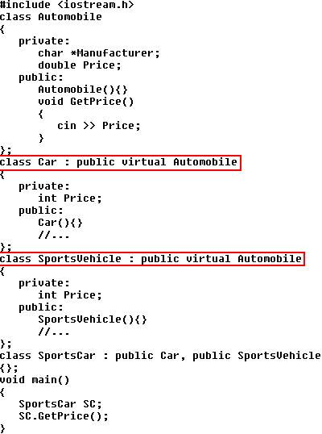

Slide 37
Lớp cơ sở ảo
Hàm tạo của lớp cơ sở chỉ được gọi trong hàm tạo của lớp dẫn xuất trực tiếp từ nó.
Hàm tạo của lớp cơ sở ảo thì được gọi ở tất cả các lớp dẫn xuất nó.
Quy tắc như sau:
  Hàm tạo của lớp cơ sở ảo được gọi đầu tiên
  Tiếp theo đó là hàm tạo của các lớp dẫn xuất trực tiếp
  …

Slide 38
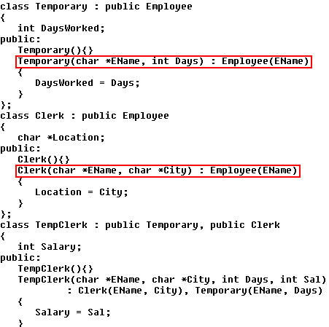

Slide 39
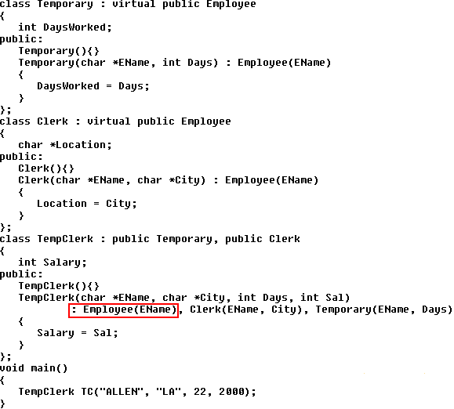

Slide 40
Strategy Pattern in C++
Define a family of algorithms, encapsulate each one, and make them interchangeable. Strategy lets the algorithm vary independently from the clients that use it.
Notes:
Strategy parttern là chiến lược chọn giải thuật tốt nhất tùy vào ngữ cảnh (context) để xử lý vấn đề nếu có nhiều giải thuật để lựa chọn xử lý.
Có nhiều giải thuật để xử lý một vấn đề, mỗi giải thuật được đóng gói vào một class phù hợp. Strategy pattern sẽ thực hiện lựa chọn các giải thuật khác nhau một cách độc lập tùy theo ngữ cảnh để xử lý

Slide 41
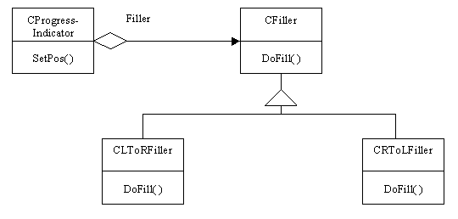
Strategy Pattern in C++
Sample: It is usually a rectangular window that is gradually filled, from left to right, with the highlight color as the operation progresses. The range and the current position are used to determine the percentage of the progress indicator to fill with the highlight color.
Notes:
Có 2 cách để giải quyết được vấn đề:
Fill từ trái qua phải
Fill từ phải qua trái
Tùy vào vị trí ban đầu.
CProgressIndicator là context class
Cfiller là strategy object.

Slide 42
Strategy Pattern in C++
Classify:
  Strategy object as a required parameter to the context
  Strategy object as an optional parameter to the context
  Strategy as a template class parameter to the context

Slide 43
Strategy Pattern in C++
  Strategy object as a required parameter to the context:
  In this approach, the progress indicator (Context) takes a filler (Strategy) object as a parameter in its constructor and maintains a reference to it. The progress indicator delegates the request to the filler object when SetPos method is called.

Slide 44
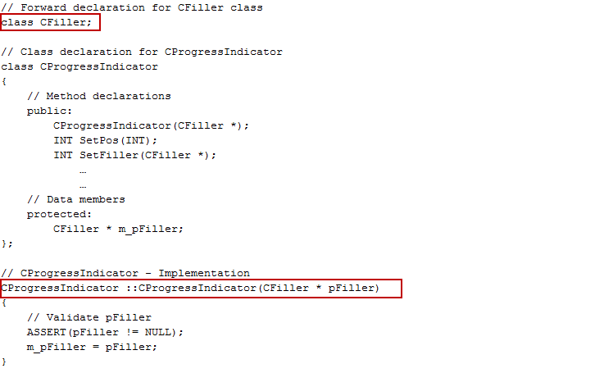
Strategy Pattern in C++
CProgressIndicator is Context
Cfiller is Strategy object

Slide 45
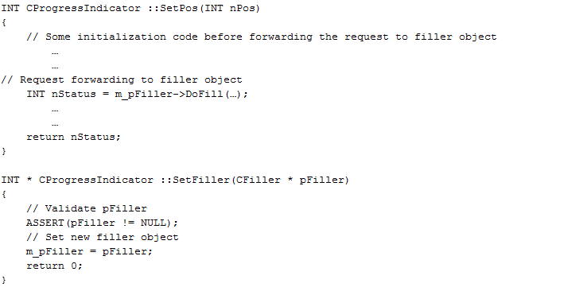
Strategy Pattern in C++

Slide 46
Strategy Pattern in C++
Strategy object as an optional parameter to the Context
  This approach is similar to the first approach, but the filler object (Strategy) is taken as an optional parameter when progress indicator (Context) is created. The progress indicator creates a default filler object (Left to Right filler), if the application did not specify the filler object during construction

Slide 47
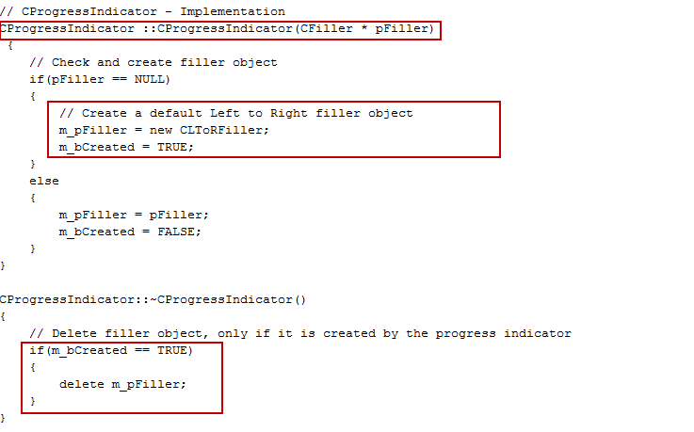
Strategy Pattern in C++
Default object

Slide 48
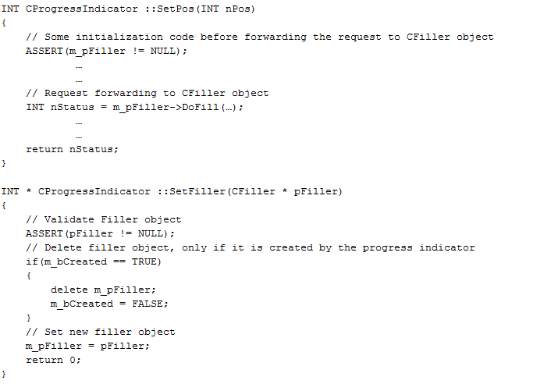
Strategy Pattern in C++

Slide 49
Strategy Pattern in C++
Strategy as a template class parameter:
  If there is no need to change the filler class (Strategy) at run time, it can be passed as a template parameter to the progress indicator (Context) class at compile time.

Slide 50
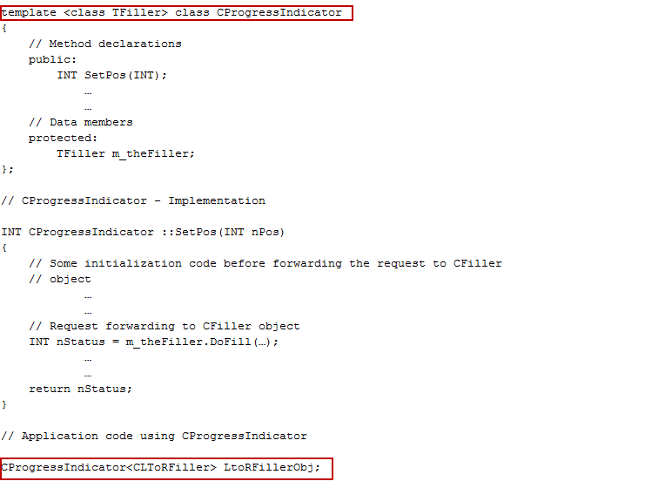
Strategy Pattern in C++
Fillter is used as Template

Slide 51
Composite Pattern in C++
the composite pattern is a partitioning design parttern. The composite pattern describes that a group of objects are to be treated in the same way as a single instance of an object.
Compose objects into tree structures to represent part-whole hierarchies. Composite lets clients treat individual objects and compositions of objects uniformly.
Notes:
Composite design pattern là một cấu trúc cây và yêu cầu mỗi phần tử trong cấu trúc cây đó phải thực hiện một nhiệm vụ.
Composite design pattern phân loại các phần tử trong cây bao gồm composite và leaf.
Một coposiet có thể có các yêu tố khác bên dưới nó
Một leaf thì không có yếu tố nào khác dưới nó.

Slide 52
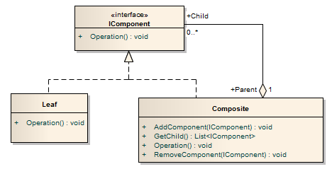
Composite Pattern in C++
  Icomponent that is interface, Composite class and Leaf class must be implement.
  Method Operation() is common method

Slide 53
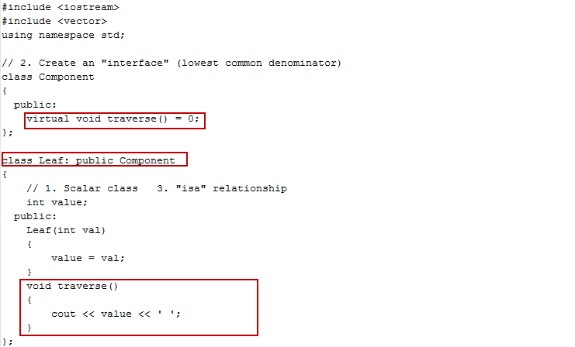
Composite Pattern in C++

Slide 54
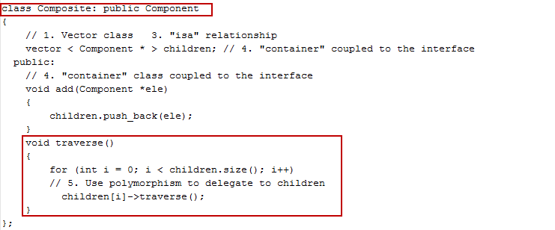
Composite Pattern in C++

Slide 55
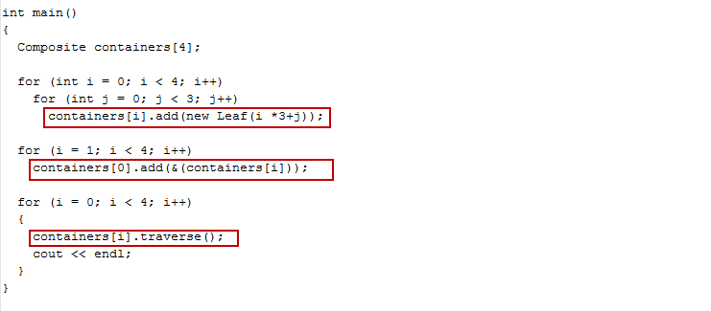
Composite Pattern in C++

Slide 56
Factory Pattern in C++
Basically a Factory consists of an interface class which is common to all of the implementation classes that the factory will create. Then you have the factory class which is usually a singleton class that spawns instances of these implementation classes.
Notes:
Factory pattern dùng để giải quyết vấn đề tạo một đối tượng mà không cần thiết chỉ ra một cách chính xác lớp nào sẽ được tạo.
Factory pattern giải quyết vấn đề này bằng cách định nghĩa một phương thức cho việc tạo đối tượng, và các lớp con thừa kế có thể override để chỉ rõ đối tượng nào sẽ được tạo.

Slide 57
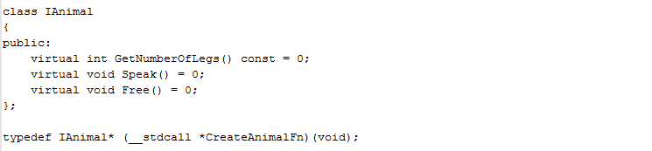
Factory Pattern in C++
Implement Abstract Interface Class

Slide 58
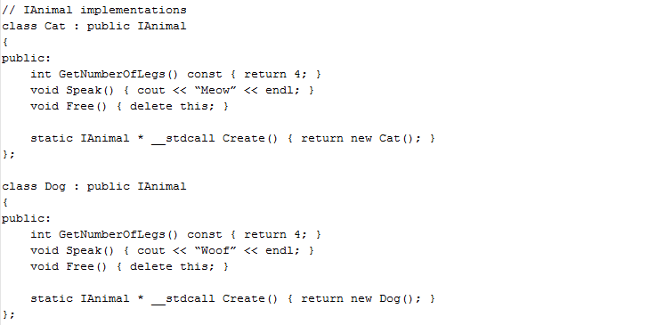
Factory Pattern in C++
Implementing classes that implement the IAnimal interface

Slide 59
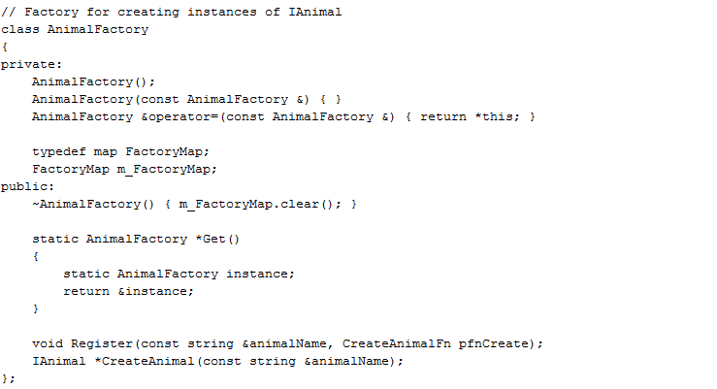
Factory Pattern in C++
Factory Class Declaration

Slide 60
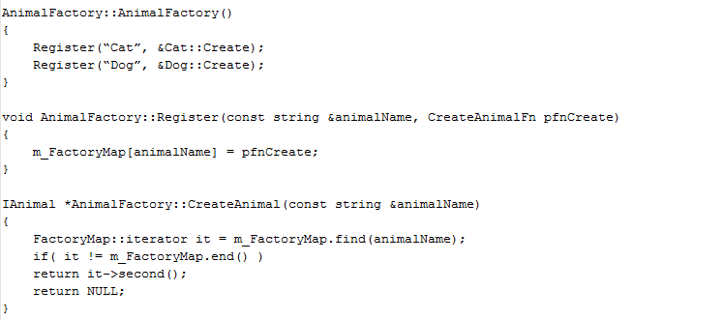
Factory Pattern in C++
Factory Class Implementation

Slide 61
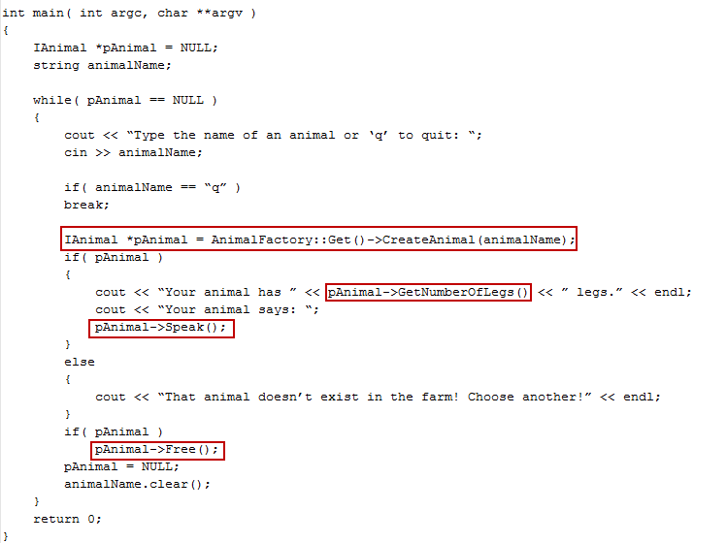
Factory Pattern in C++

Slide 62
Questions and Answers

